Slide 1

MATLAB GUI应用实战
(余胜威、吴婷、罗建桥)
第四章
第4章
Figure图形句柄获取

Slide 2
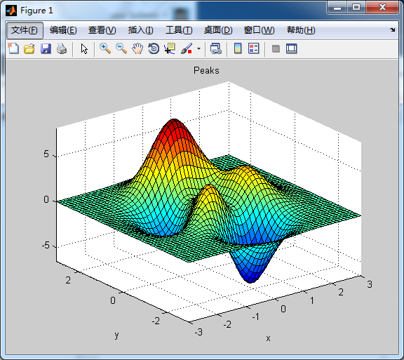
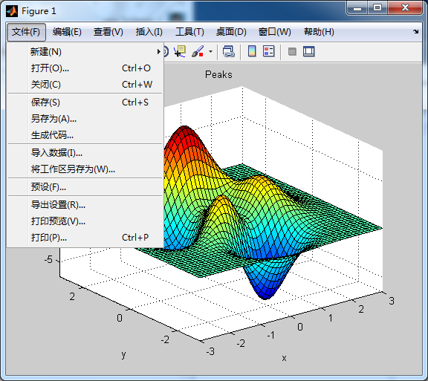
MATLAB GUI应用实战
(余胜威、吴婷、罗建桥)
第四章
GUI本身就是一个Figure，只是GUI可以在Figure上添加各功能按钮，然而Figure属性在GUI上同样适用，本章着重讲解Figure图形句柄获取，具体包括Figure窗口功能、Figure窗口属性、坐标轴设置、Figure图形保存、查找对象并删除对象、Text对象、图形区域填充显示、Figure动画显示、自定义菜单设计等，从而系统而全面的掌握和应用Figure进行图形设计。
4.1 Figure窗口功能
MATLAB Figure图形窗口是一个强大的集成显示工具，包括线性绘图、3D绘图以及图像显示等功能，由于其Figure强大显示功能，使得广大科研人员更加青睐于MATLAB的使用。

Slide 3
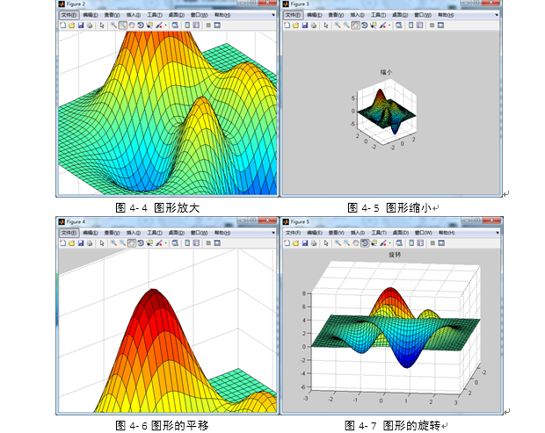
MATLAB GUI应用实战
(余胜威、吴婷、罗建桥)
第四章
对于图形的放大缩小、取点坐标等功能的介绍

Slide 4
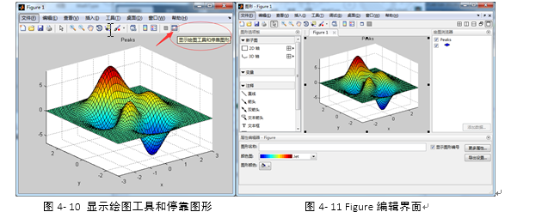
MATLAB GUI应用实战
(余胜威、吴婷、罗建桥)
第四章
我们知道Figure图形窗口有这些功能之后，接下来我们需要知道的是，如何手动修改图形的坐标，坐标显示、颜色等，MATLAB提供了Figure编辑功能，具体点击如图4-10所示功能按钮——显示绘图工具和停靠图形。
用户可对图形背景进行颜色修改，点击【图形颜色】，修改即可，例如修改为红色，则背景自动设置为红色背景，

Slide 5
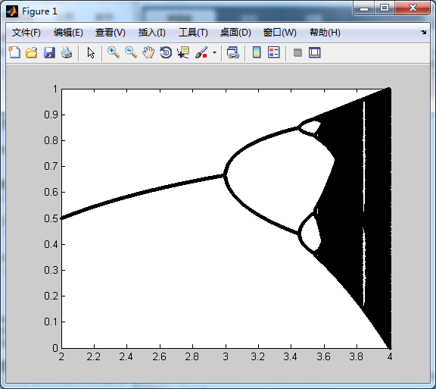
MATLAB GUI应用实战
(余胜威、吴婷、罗建桥)
第四章
4.2 Figure窗口属性
Figure窗口属性设置，在4.1节采用绘图工具窗口进行了系统介绍，然而MATLAB也提供程序化的设计框架进行图形的显示设置，即采用简单的程序语句即可设置相应的Figure属性，例如图形的颜色设置：设置显示点的大小为set(h,'markersize',1) ；设置图形背景颜色为set(gcf,'Color',[1,1,1]) 等。因此掌握Figure属性程序化设置，可以达到事半功倍的效果。
下面来看一个混沌系统分岔图
从表面看，图形背景为白色、图形点位黑色。那么图形的线性类型、大小、颜色、刻度值等图形属性能不能通过程序直接获取呢？MATLAB提供get函数进行图形属性的查看，并且用户可以直接进行设置。

Slide 6
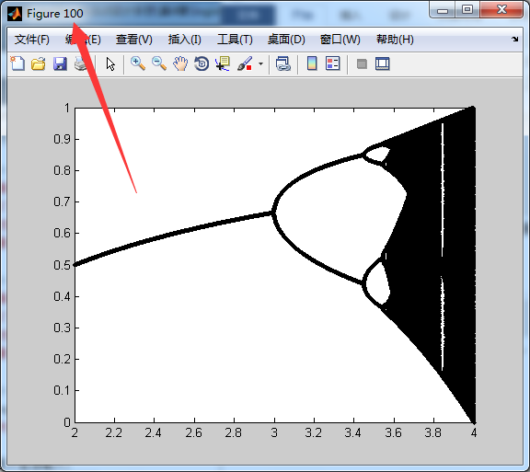
MATLAB GUI应用实战
(余胜威、吴婷、罗建桥)
第四章
4.2.1 设置Figure窗口属性
当用户需要对图形进行设置时，可采用set函数进行设置，set函数和get函数类型一致，get函数是获取图形窗口属性，set函数则是对get函数属性的输出类别进行设计。
（1）设定图形显示标题
>> figure(100) , % 先建一个窗口，标题为 Figure ·100
>> h=plot(data(:,1),data(:,2)/scale,'k.'); % 画图

Slide 7
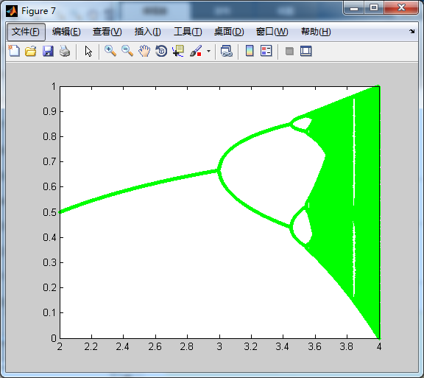
MATLAB GUI应用实战
(余胜威、吴婷、罗建桥)
第四章
（2）设定点显示大小
figure, % 画图
h=plot(data(:,1),data(:,2)/scale,'k.'); % 画图
set(h,'markersize',1) % 设置显示点的大小
（3）设置背景颜色

Slide 8
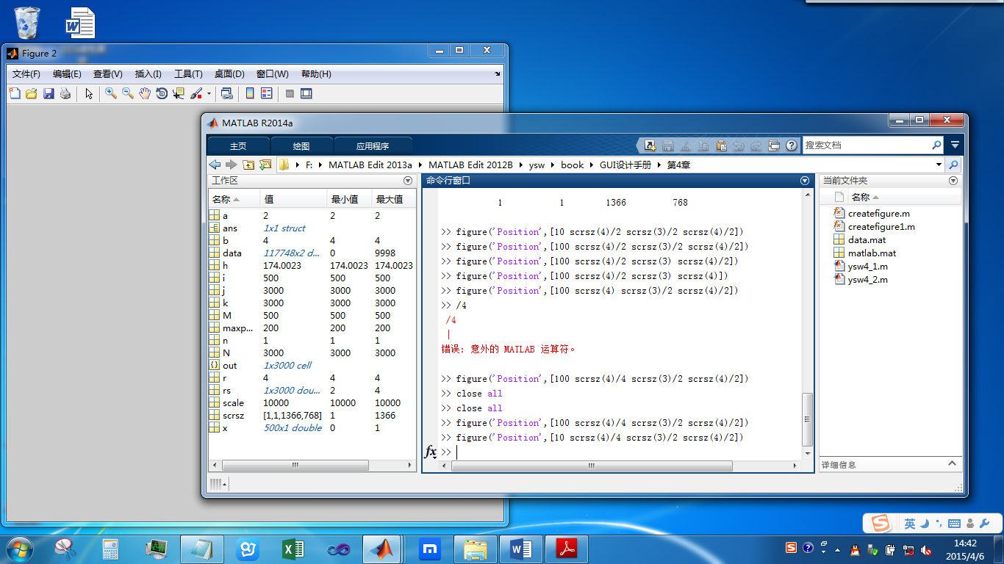
MATLAB GUI应用实战
(余胜威、吴婷、罗建桥)
第四章
4.2.2 Figure函数使用
Figure的属性设置有很多，如上面讲到的颜色、位置、大小、标题、背景色等等。针对Figure的具体的应用，可以查看MATLAB Figure帮助文件。
（1）Figure弹窗位置设置
运行脚本文件，会自动弹出一个默认位置的Figure窗口，然后这个Figure窗口的位置是可以更改的。

Slide 9
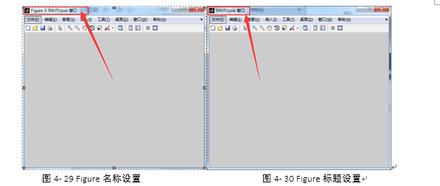
MATLAB GUI应用实战
(余胜威、吴婷、罗建桥)
第四章
（2）设置弹出Figure标题名称
（3）设置弹出Figure标题不可见
（4）设置Figure弹窗标号
Figure图号是可以任意更改的，方便用户在程序中显示多个图形窗口，并且保证下一个显示的图像不会替换上一个显示的图像。

Slide 10
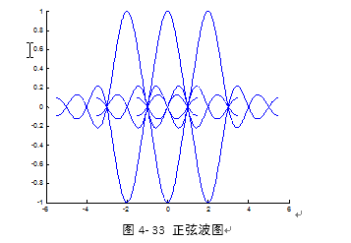
MATLAB GUI应用实战
(余胜威、吴婷、罗建桥)
第四章
4.3 坐标轴设置
Figure坐标轴设置用于显示用户所要定位显示的局部图形，不同的坐标轴设置，得到的图形给人的视角是不同的，坐标轴设置方法有很多，例如axis([xmin,xmax,ymin,ymax])约束显示的xy轴范围、axis auto自动设置当前显示范围（默认设置）、axis tight轴紧凑型显示，即xy轴的坐标范围和数据的范围一致、axis equal使得数据在xy轴上显示的单位长度一致、axis manual可提供手动设置范围、axis square将坐标轴设置为正方形显示、axis normal自动调节坐标轴横纵比、axis off取消显示坐标轴、axis on显示坐标轴刻度。

Slide 11
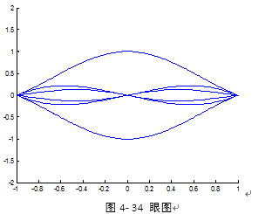
MATLAB GUI应用实战
(余胜威、吴婷、罗建桥)
第四章
4.3.1 显示范围设置
对于Figure轴显示范围设置，axis函数功能是很丰富的，有axis auto、axis manual、axis tight、axis fill、axis ij、axis xy、axis equal、axis image、axis square、axis vis3d、axis normal、axis off 、axis on、axis(axes_handles,…)等，具体的对如图4-33所示图形进行轴显示范围设置，

Slide 12
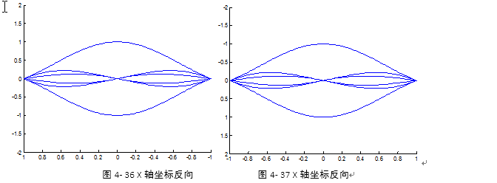
MATLAB GUI应用实战
(余胜威、吴婷、罗建桥)
第四章
4.3.2 显示方向设置
（1）X轴反向
默认情况下坐标轴显示区间为从小到大，有时候用户需要对x轴方向进行取反操作，即坐标轴显示为从大到小。
（2）Y轴反向
Y轴反向一个最简单的做法就是采用axis ij代码，

Slide 13
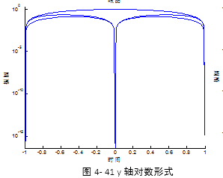
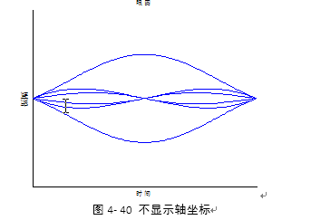
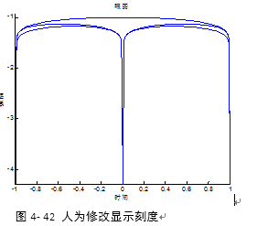
MATLAB GUI应用实战
(余胜威、吴婷、罗建桥)
第四章
4.3.3 坐标轴刻度修改
（1）去掉轴坐标
（2）设置y轴为对数显示
（3）修改y轴显示刻度

Slide 14
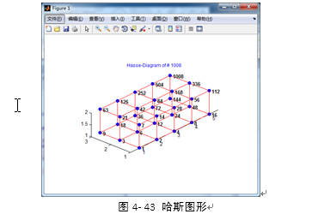
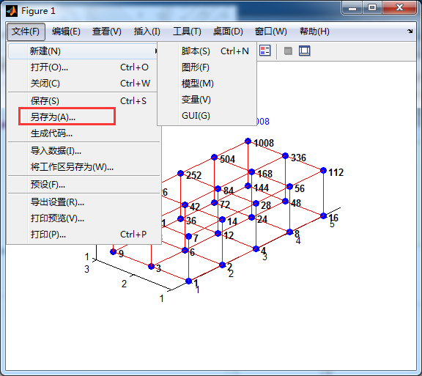
MATLAB GUI应用实战
(余胜威、吴婷、罗建桥)
第四章
4.4 Figure图形保存
Figure图形保存分为带坐标轴保存于不带坐标轴保存，具体的保存方式依据用户需求而定。
4.4.1 带坐标轴保存
（1）直接采用MATLAB Figure保存功能保存结果

Slide 15
MATLAB GUI应用实战
(余胜威、吴婷、罗建桥)
第四章
（2）采用获取帧图像法保存，具体代码如下：
%% 带坐标轴保存
clc,clear,close all % 清存
warning off % 取消警告
feature jit off % 加速代码执行
hassep7; % 运行hassep7脚本文件
h=getframe(figure(1)); % 抓帧
imwrite(h.cdata,'pic2.bmp'); % 保存图像
（3）采用saveas保存
需要注意的是：
1）gcf为当前窗口的句柄值；
2）gca为当前窗口中当前坐标轴的句柄值；
3）gco为当前窗口中当前对象的句柄值；
4）gcbf为当前回调函数中对应的窗口句柄值；
5）gcbo为当前回调函数中的对象句柄值。

Slide 16
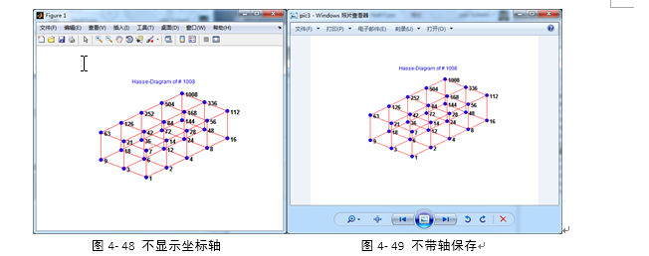
MATLAB GUI应用实战
(余胜威、吴婷、罗建桥)
第四章
4.4.2 不带坐标轴保存
不带坐标轴保存，可以简要说明为，关掉axis显示功能，具体的代码如下：
%% 不带坐标轴保存
hassep7; % 画图
axis off % 不显示轴
对图形，就可以使用文件另存为、saveas函数、getframe进行保存，保存的结果

Slide 17
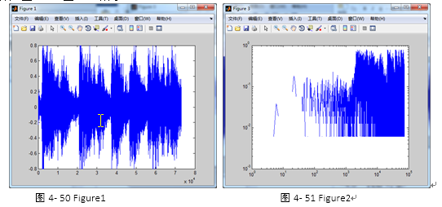
MATLAB GUI应用实战
(余胜威、吴婷、罗建桥)
第四章
4.5 查找对象并删除对象
（1）查找图形句柄
采用findobj函数进行查找对象操作，在GUI大规模图像处理中常涉及到findobj使用，用于查找相应的图像句柄。
（2）清除图形句柄
如图4-51所示，当前图形句柄为Figure3，采用delete函数进行删除，
delete函数不同于close函数，delete函数是将图形句柄删除，而不只是关闭，这需要用户注意的。

Slide 18
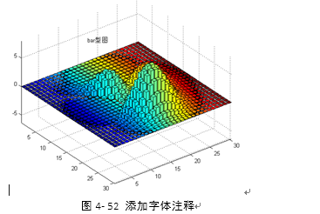
MATLAB GUI应用实战
(余胜威、吴婷、罗建桥)
第四章
4.6 Text对象
Figure图形text对象就是对text字体的颜色、大小等设置。
4.6.1 图形添加注释
例如向一个Figure加入注释，具体的代码如下：
% text使用
clc,clear,close all % 清存
warning off % 取消警告
feature jit off % 加速代码执行
bar3(peaks(30)) % bar图
axis tight % 全坐标轴显示图形
set(gcf,'color',[1,1,1]) % 设置背景为白色
text(10,10,9,'bar型图') % 标记文字

Slide 19
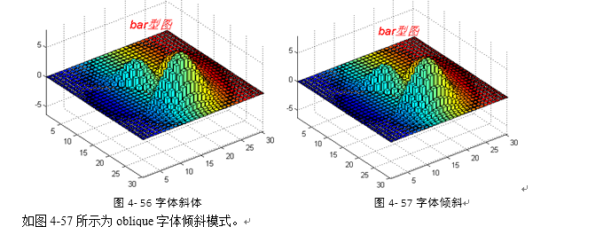
MATLAB GUI应用实战
(余胜威、吴婷、罗建桥)
第四章
4.6.2 字体颜色
修改字体颜色，即修改color属性即可
4.6.3 字体大小
很多时候，当我们缩小图形时，会出现图形字体变小而模糊问题，使得无法辨别图形上的字体，则我们可以改变字体显示大小
4.6.4 字体粗细
字体粗细，就是将字体进行加粗和不加粗显示，默认情况下，字体是不加粗的
4.6.5 字体倾斜角度
字体倾斜设置，即使字体倾斜一定的角度进行显示，然而字体倾斜显示只有italic和oblique两种字体倾斜显示模式。

Slide 20
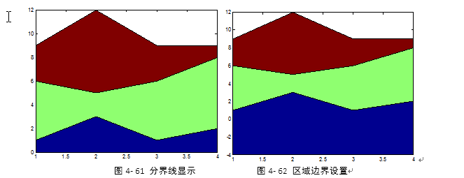
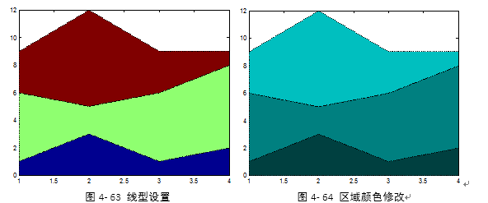
MATLAB GUI应用实战
(余胜威、吴婷、罗建桥)
第四章
4.7 图形区域填充显示
填充多边形命令，填充由点(x1,y1)，(x2,y2)，……，(xn,yn)构成的多边形，其颜色由c指明。

Slide 21

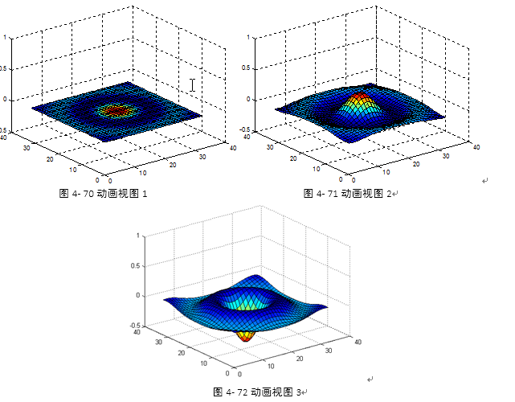
MATLAB GUI应用实战
(余胜威、吴婷、罗建桥)
第四章
4.8 Figure动画显示
MATLAB动画由一系列的帧图像组成，MATLAB图形可视化工具箱为动画化设计提供了必备基础，以下将结合几个动画例子来说明。

Slide 22
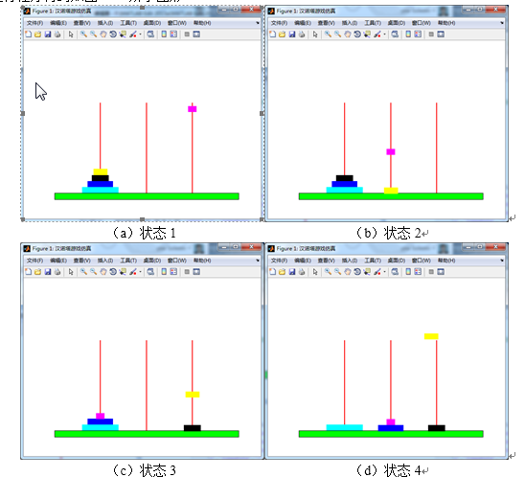
MATLAB GUI应用实战
(余胜威、吴婷、罗建桥)
第四章
（2）汉诺塔游戏
游戏里有三根金刚石柱子，在一根柱子上从下往上安大小顺序摞着64片黄金圆盘。玩家需要做的是把圆盘从下面开始按大小顺序重新摆放在另一根柱子上。并且规定，在小圆盘上不能放大圆盘，在三根柱子之间一次只能移动一个圆盘。

Slide 23
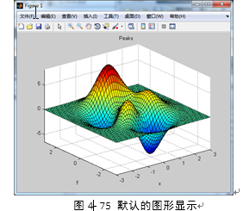
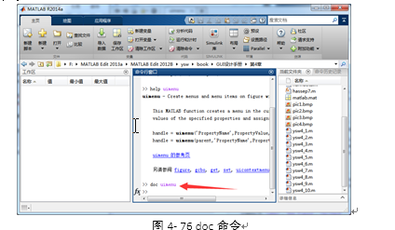
MATLAB GUI应用实战
(余胜威、吴婷、罗建桥)
第四章
4.9 自定义菜单设计
菜单工具条为【文件】、【编辑】、【查看】、【插入】、【工具】、【桌面】、【窗口】、【帮助】，也许用户会自定义一个菜单，方便自己调用。MATLAB提供uimenu函数

